Slide 1


UBND HUYỆN XUÂN TRƯỜNG
TRƯỜNG MẦM NON XUÂN NINH
Lĩnh vực: Phát triển ngôn ngữ
Chủ đề: Bé thích đi bằng phương tiện giao thông gì?
Đề tài: Thơ “Đi chơi phố”
Lứa tuổi: 24-36 tháng tuổi
Giáo viên: Đỗ Thị Thu Hướng
Đơn vị: Trường mầm non Xuân Ninh

Slide 2
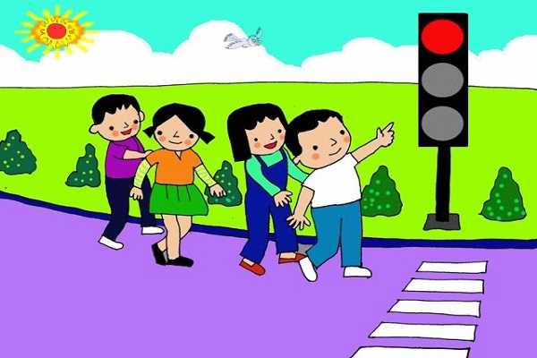

Slide 3
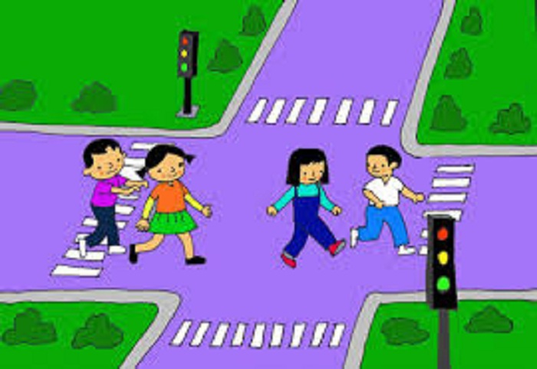

Slide 4
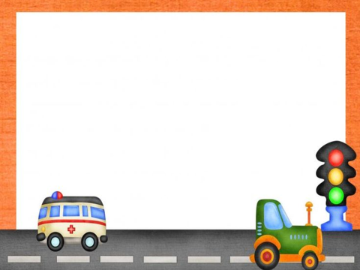
Giảng nội dung bài thơ

Slide 5
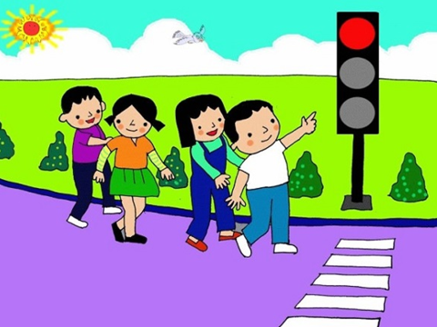
Các bạn đi chơi ở đâu?
Các bạn đi chơi thì gặp đèn giao thông màu gì?
Khi gặp đèn tín hiệu giao thông màu đỏ thì các bạn làm gì?

Slide 6
Tiếp theo là đèn tín hiệu nào sáng?
Khi đèn tín hiệu giao thông màu vàng sáng thì các bạn làm gì?
Và đèn tín hiệu giao thông màu xanh sáng lên thì các bạn như thế nào?

Slide 7
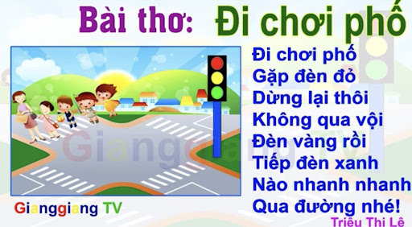

Slide 8

Trẻ đọc thơ

Slide 9
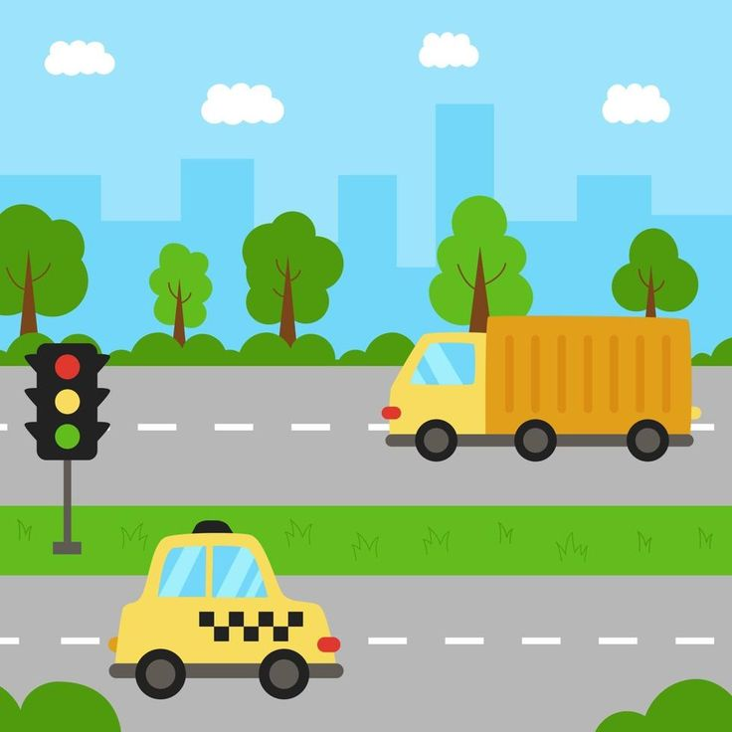

Cô và trẻ cùng hát bài :
Em đi qua ngã tư đường phố

